Slide 1
Introdução aos Jogos Digitais
Prof. Paulo José de Carlo Almeida

Slide 2
continuando
A construção de um jogo depende da junção de várias áreas do conhecimento
História
Arte
sonoplastia
Jogabilidade
programação

Slide 3
E como é que funciona?
Designer-chefe: responsável por liderar os demais profissionais em sua equipe e por toda a visão que desenvolve o conceito do jogo. Ele quem toma as decisões e garante a comunicação da equipe. Sendo assim, o designer-chefe pode ser o próprio dono da empresa de jogo ou ser designado como líder principal na organização;
Designer de sistema ou Designer de mecânica de jogo: esse profissional tem como principal responsabilidade a elaboração das regras do jogo, de forma que elas sejam equilibradas;
Designer de fase (Level Designer) ou Designer de ambientação: essa função é uma das mais importantes, pois diz respeito às fases, desafios e missões de um jogo. É o designer de fase quem faz com que cada etapa do game proporcione engajamento e apresente a devida evolução do jogador até o fim da história do jogo.
Redator: o redator, como o próprio nome diz, fica responsável pela narrativa do jogo. Dessa forma, ele deve ter experiências nessa área para poder construir diálogos, cutscenes, comentários, dicas, tutoriais, e quaisquer outros objetos e interações com textos com os quais o jogador lidará ao longo do game. Tudo isso, claro, de forma que faça sentido com o estilo e a história do jogo.
Programador: responsável por dar movimento a tudo que os designers, músicos fizeram. Ele programará em uma linguagem de programação contida em uma engine.

Slide 4




Ferramentas (engines)
Unity 3D
Unreal Engine
libGDX
Corona SDK
Game maker
Kodu game lab
Pixel Art
E muitas outras

Slide 5


Ferramentas de arte
Adobe Photoshop
Krita
Corel Painter
Sketchbook Pro
Affinity photo
E muitas outras

Slide 6
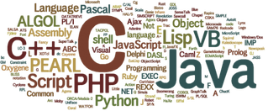
Linguagens de programação
C++
C#
Java
Javascript
Html
Css
Php
E muitas outras

Slide 7
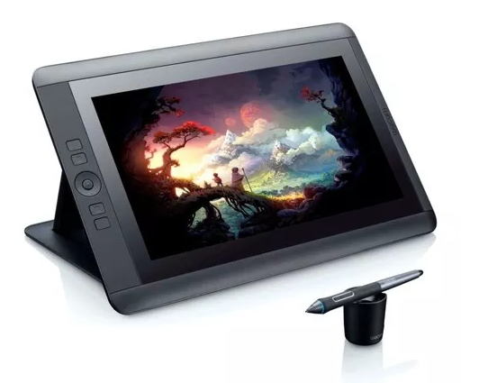
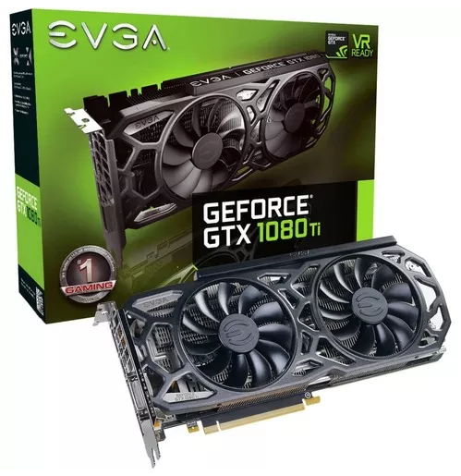
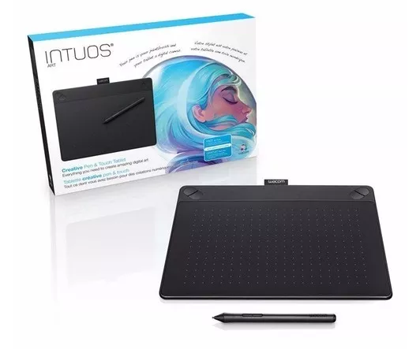
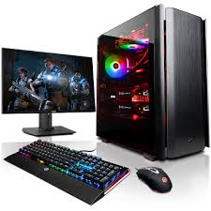
Acessórios para game design
Computador
Placa gráfica (cintq é o sonho)
Mesa digitalizadora

Slide 8
Exercícios
Cite três engines usadas para construir jogos
Cite três linguagens de programação usadas para programar jogos
Cite cinco acessórios que auxiliam a desenhar

